Slide 1
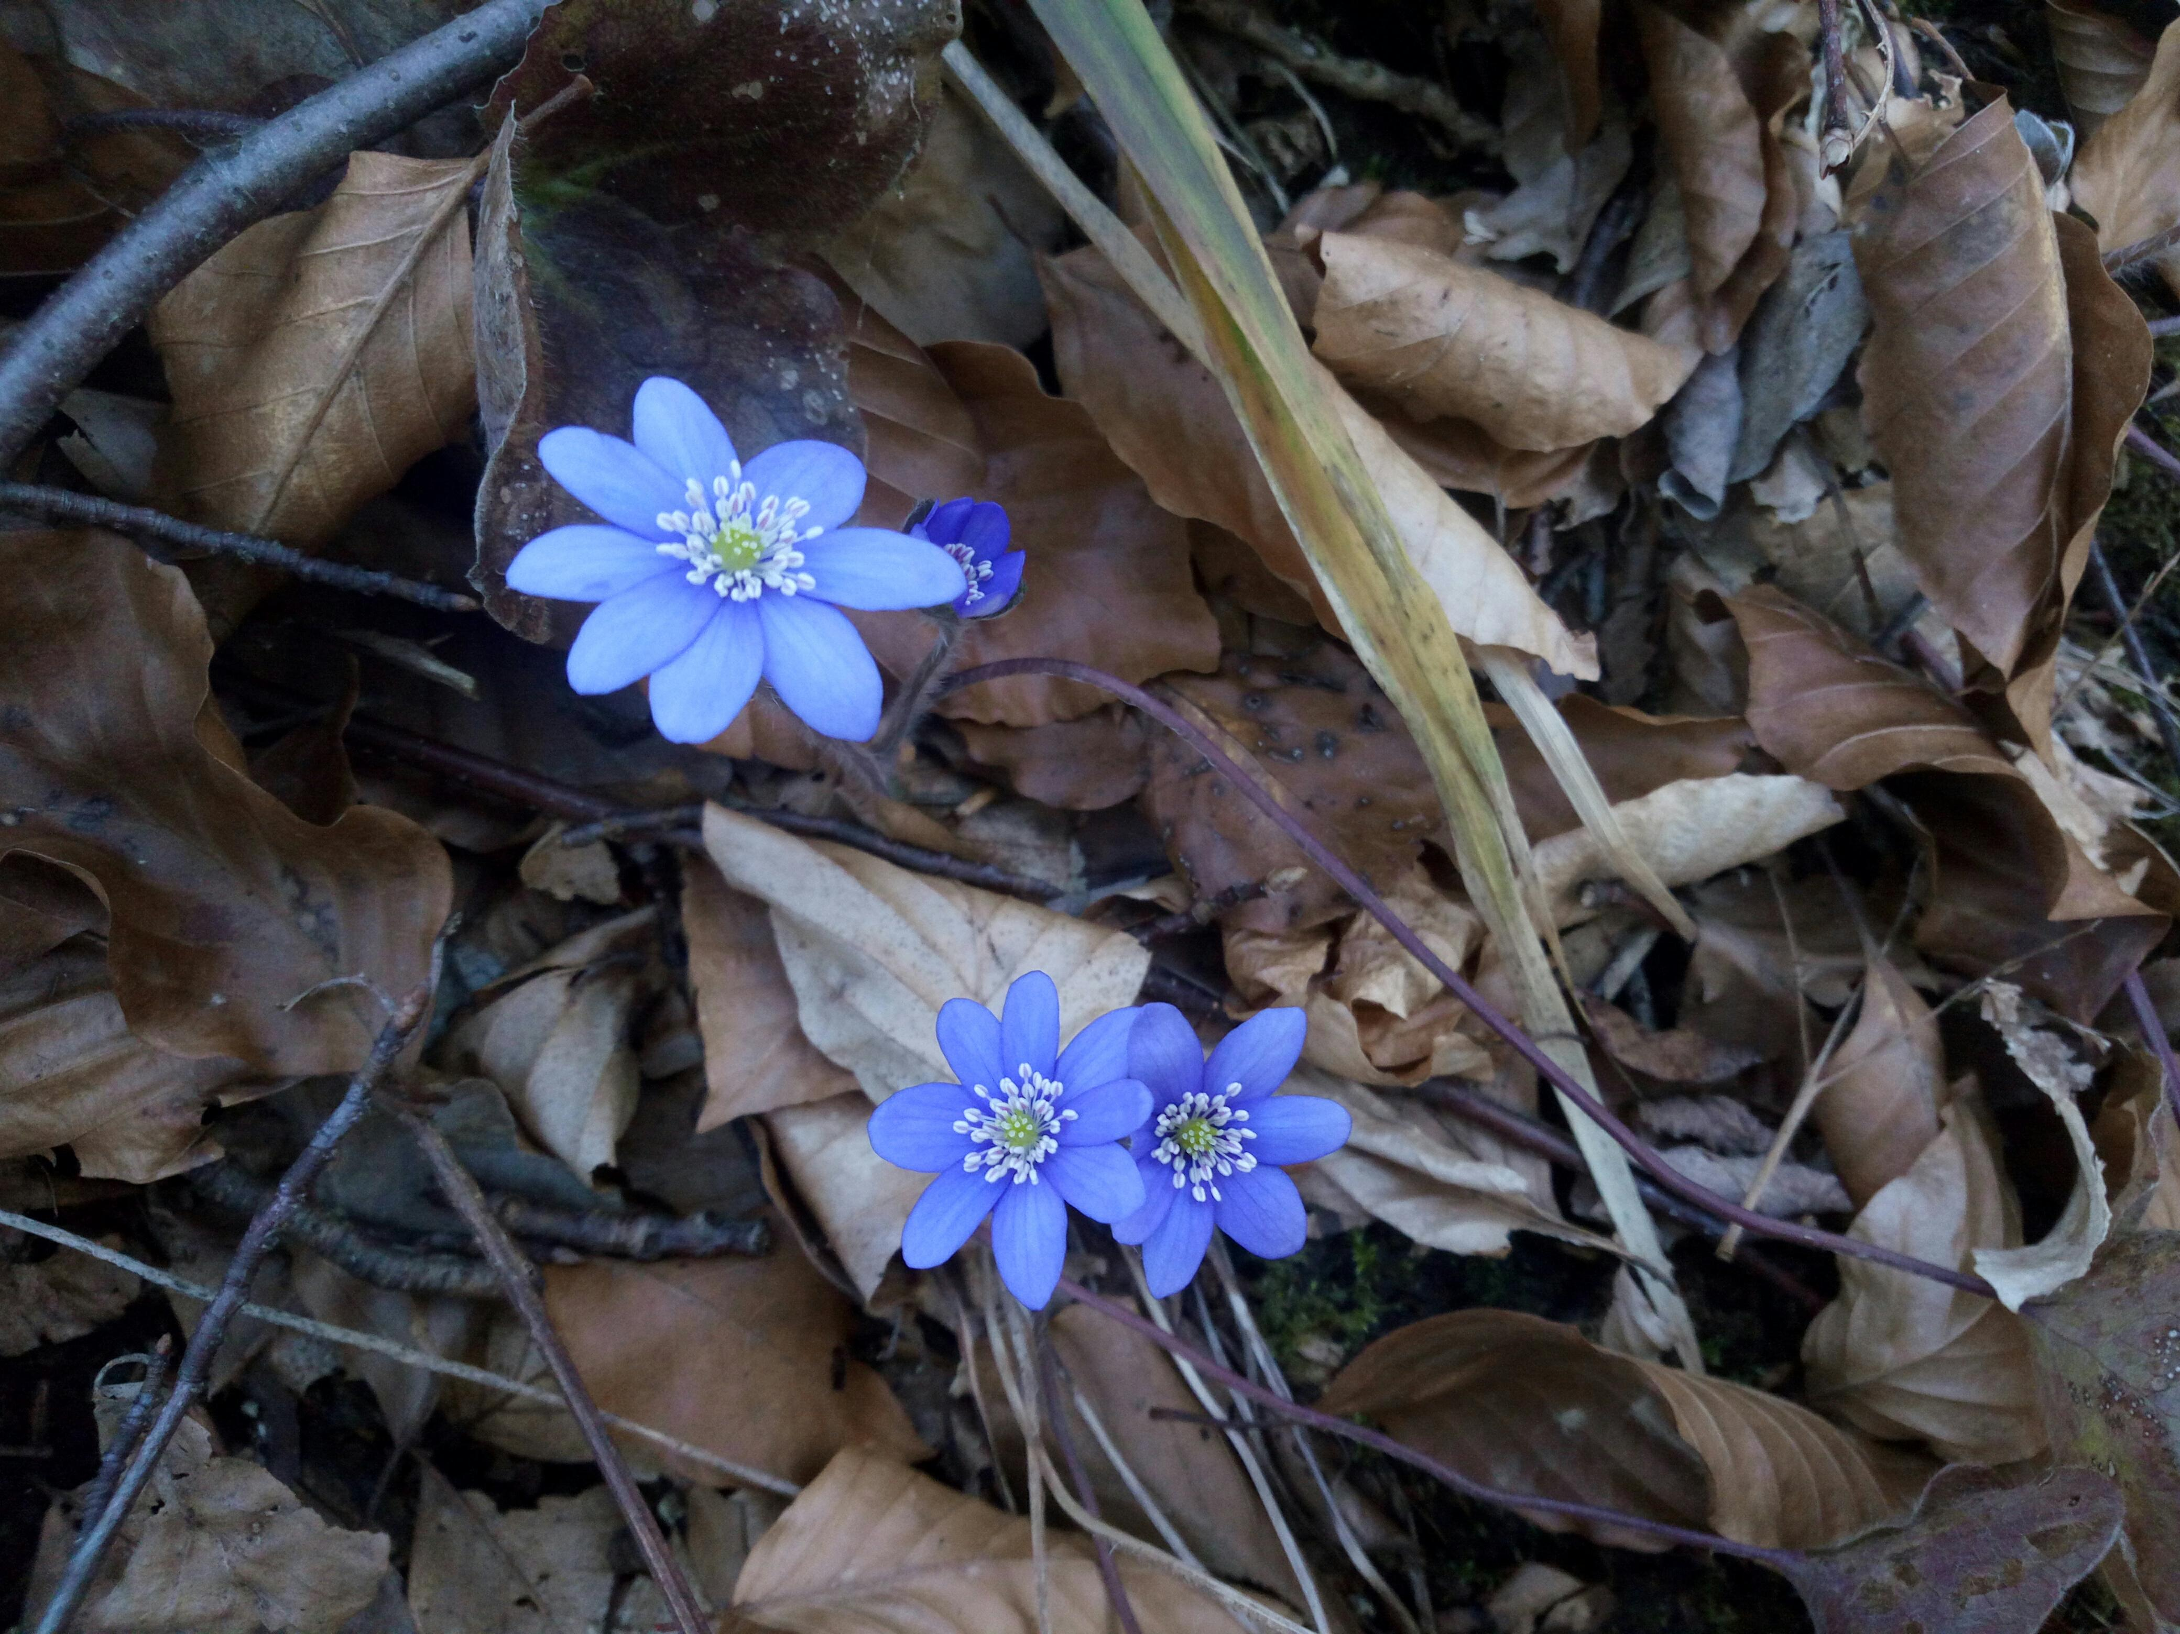
PROLJEĆE
Proljeće počinje 21.3.

Slide 2
VRIJEME
Početkom proljeća: dan i noć jednako dugi.
Krajem proljeća: dan sve duži, noći sve kraće.

Slide 3
Magle, snijega i susnježice sve manje. Kiša.
Sunce jače grije. Sve je toplije. Nosimo laganiju odjeću.

Slide 4
BILJKE I ŽIVOTINJE U PROLJEĆE
Biljke
Rastu mlade biljke. Iz pupova na drveću i grmlju nastaju listovi i cvjetovi.
Vjesnici proljeća: visibaba, jaglac, šafran. Oni najavljuju buđenje prirode. Zbog nepažnje ljudi u prirodi ih je sve manje. Zato se ne smiju brati.

Slide 5
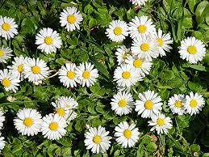
Tratinčiće

Slide 6
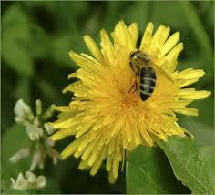
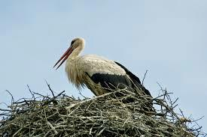
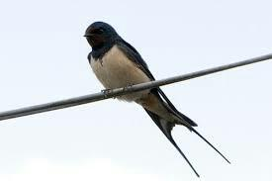
Životinje u proljeće: ptice selice dolaze, javljaju se kukci, životinje dobivaju mlade.

Slide 7
RAD LJUDI U PROLJEĆE
Ljudi u proljeće uređuju svoj okoliš. Više vremena provode u prirodi.Voćnjak: orezivanje, gnojenje, prskanje, sađenje mladih voćakaVinograd: orezivanje, gnojenje, prskanje
Oranica i vrt: uređenje zemlje, sijanje, sađenje, zalijevanje, gnojenje
Šuma i park: orezivanje suhih i prelomljenih grana, čišćenje itd.

Slide 8
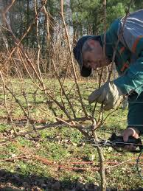
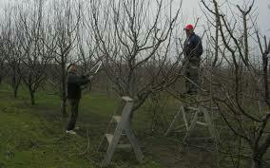

Slide 9
PROLJEĆE NA SELU I U GRADUSelo: čišćenje i uređenje cesta i ulica, okućnica
Grad: čišćenje i uređenje cesta, ulica i trgova, okoliša kuća i stambenih zgrada čišćenje i uređenje zelenih površina

Slide 10
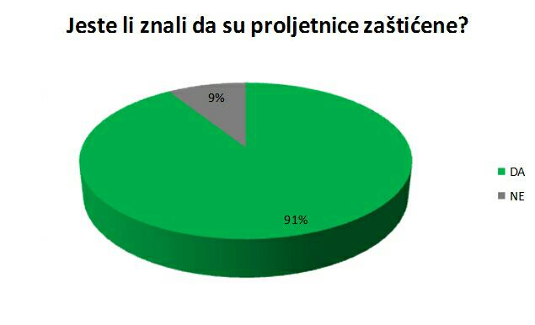

Slide 11
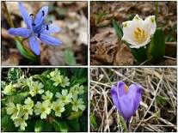

Slide 12
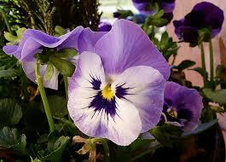
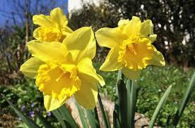

Slide 13
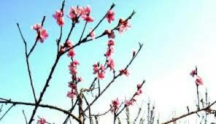

Slide 14
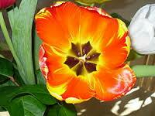
Tulipan

Slide 15
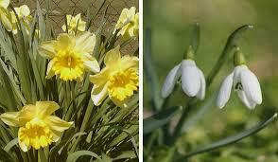
Narcis,visibaba

Slide 16
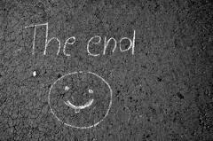

Slide 17
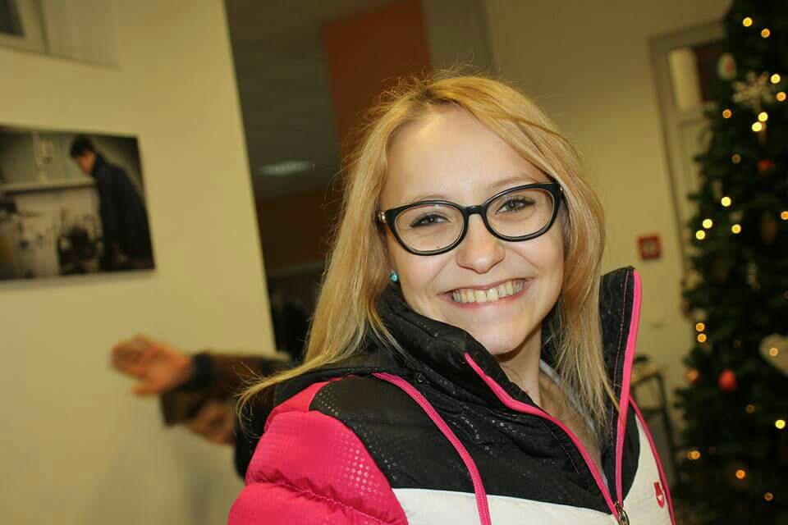
Hvala na pažnji…
Marina Zelenko

